Slide 1
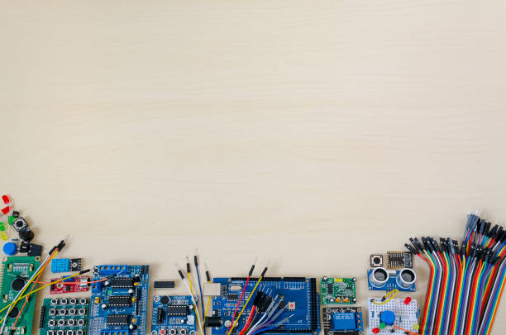
פרויקט סיום - מבוא לחומרה ומערכות משובצות
מגישים:
מוחמד שמרוך 315942540
נעם רכס 316384668

Slide 2

הצגת נושא הפרוייקט
הפרויקט היינו לוח תוצאות שמציג את התוצאה בין שתי קבוצות במהלך משחק כדורגל.
לוח התוצאות כולל תצוגה בכדי להציג את התוצאה הנוכחית עבור כל קבוצה, תהיה גם את האפשרות לשנות את התוצאה לפי הצורך, כלומר יהיה ניתן להגדיל את התוצאה במקרה של הבקעת שער או להקטין את התוצאה במקרה ששער מסוים יפסל. התוצאה של כל קבוצה תהיה בין 0 עד 9.
לוח התוצאות כולל גם אפשרות איפוס התוצאה שבעזרתה ניתן לאפס את התוצאה שמאפשר אתחול משחק חדש.
יתר על כך לוח התוצאות יציג הודעות הקשורות לתנאי מזג האוויר ולרמת האור באצטדיון.

Slide 3
צורת המימוש שנבחרה
בחרנו לממש את הפרויקט בעזרת מערכת מיקרו-בקר ארדואינו אונו, שישמש כמוחו של הפרויקט, שולט בתצוגה וניהול קלט מהלחצנים והחיישנים.
נעשה שימוש בשני כפתורים בכדי להשתלט על התוצאה כאשר לחיצה מהירה תגדיל את התוצאה, לחיצה ממושכת תקטין את התוצאה ושתי לחיצות ממושכות בזמן ההדלקה יאפסו את התוצאה. כפתורים אלה יחוברו לכניסות דיגיטליות ב- ארדואינו שאותן נגדיר כ INPUT_PULLUP (במקום לחבר נגד חיצוני).
השתמשנו במטריצת LED להצגת התוצאה וההודעות הנדרשות באופן דינאמי.
נחבר חיישן טמפרטורה לארדואינו בכדי למדוד את הטמפרטורה ולזהות עליה בטמפרטורת האצטדיון.
נחבר חיישן אור לארדואינו כדי למדוד את רמת האור בסביבה ולזהות מתי חשוך.
עקב ההגבלה במספר הכניסות (5V/GND) בלוח הארדוינו, הוחלט להשתמש במטריצה חיבורים.

Slide 4
ארכיטקטורת הקוד וחלוקתו למודולים (פונקציות)
חילקנו את הקוד שלנו לשבעה פונקציות מרכזיות (שהן בעצמן עושות שימוש בפונקציות עזר קטנות יותר)
checkHighTemperature - תפקידה של הפונקציה הוא לקרוא את הערך המתקבל מהרגל של הארדוינו שמחוברת לחיישן החום, לזהות טמפרטורה גבוהה ולעדכן את המערכת בעזרת דגלים.
checkStadiumLightning - תפקידה של הפונקציה הוא לקרוא את הערך המתקבל מהרגל של הארדוינו שמחוברת לחיישן האור, לזהות חושך לפרק זמן מוגדר ולעדכן את המערכת בעזרת דגלים.
temperatureHandler – פונקציה שבודקת את הדגלים שקשורים לרמת הטמפרטורה ותפקידה לנהל את כל מה שקשור ל "מצב חום", אם זה כניסה\יציאה מהמצב או הדפסת הודעות מתאימות ללוח התוצאות.
LightingHandler - פונקציה שבודקת את הדגלים שקשורים לרמת החושך ותפקידה לנהל את כל מה שקשור ל "מצב חושך", אם זה כניסה\יציאה מהמצב או הדפסת הודעות מתאימות ללוח התוצאות.
managePlayerOneScore – פונקציה שתפקידה לזהות את הלחיצות על הכפתור שמעדכן את התוצאה של קבוצה 1, במקרה של לחיצה קצרה היא מעדכנת את התוצאה ובמקרה של לחיצה ארוכה היא מדליקה דגל מתאים.
managePlayerTwoScore - פונקציה שתפקידה לזהות את הלחיצות על הכפתור שמעדכן את התוצאה של קבוצה 2, במקרה של לחיצה קצרה היא מעדכנת את התוצאה ובמקרה של לחיצה ארוכה היא מדליקה דגל מתאים.

Slide 5
ארכיטקטורת הקוד וחלוקתו למודולים (המשך)
reduceScoreManagement - פונקציה שתפקידה לבדוק את הדגלים שקשורים ללחיצות ארוכות על כפתורים, ולהפחית את התוצאה לפי הצורך.
התוכנית שלנו רצה בלולאה על שבעת הפונקציות האלה בכדי לנהל את תפקוד המערכת, כלומר החלטנו להשתמש בשיטת POOLING בכדי להגיב לאירועים.
בסך הכל, הקוד מתוכנן להיות מודולרי ולעשות שימוש בפונקציות קטנות יותר וניתנות לשימוש חוזר לביצוע משימות ספציפיות. זה הופך את הקוד למאורגן, קריא וניתן יותר לתחזוקה.
הקוד של התוכנית נכתב בשפת C, תוך שימוש ב- ARDUINO IDE.

Slide 6
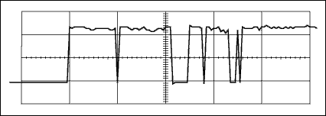
בעיות קריטיות בפתרון וצורת הפתרון שנבחרה
בעיה אחת שמתקלנו בה היא שכאשר כפתור או מתג נלחץ, הוא יכול לעתים קרובות לקפוץ בין מצבי ההפעלה והכיבוי מספר פעמים לפני שהוא נכנס למצב יציב. זה יכול לגרום ללחיצה בודדת להירשם כלחיצות מרובות, מה שיוביל להתנהגות לא מכוונת.
הפתרון שהחלטנו לבחור בוא הוא הפתרון התכנותי שנקרא DEBOUNCE. הרעיון של הפתרון הוא הטמעת השהייה בין זיהוי לחיצת הכפתור לבין ביצוע הפונקציה הקשורה, מה שמאפשר לכפתור להתייצב במצב יציב לפני ביצוע הפונקציה.

Slide 7
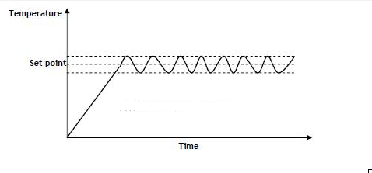
בעיות קריטיות בפתרון וצורת הפתרון שנבחרה - המשך
בעיה נוספת שנתקלנו בה היא רגישות חיישן הטמפרטורה.
כשטמפרטורת האצטדיון מתקרבת לסף הטמפרטורה הגבוהה שהגדרנו, ומרגישות חיישן הטמפרטורה תתכן סיטואציה שבה המדידות של חיישן הטמפרטורה להתנודד מתחת ומעל הסף מה שיגרום לו למערכת לכנס ולצאת ממצב חום פעמים רבות בזמן קצר. זה יכול לגרום לבעיות בתצוגת של המטריצה.
הפתרון לבעיה זו הוא שימוש ב hysteresis כדי לפתור מתגים מהירים של חיישן טמפרטורה. הרעיון הוא הכנסת הפרש טמפרטורה בין הנקודה שבה החיישן נדלק לבין הנקודה שבה הוא נכבה. ההפרש הזה יוצר "אזור מת" שבתוכו תנודות קטנות בטמפרטורה לא יגרמו לחיישן להחליף מצבים. זה יכול לעזור למנוע מעבר מהיר שנגרם על ידי שינויים קלים בטמפרטורה.

